Slide 1


Slide 2
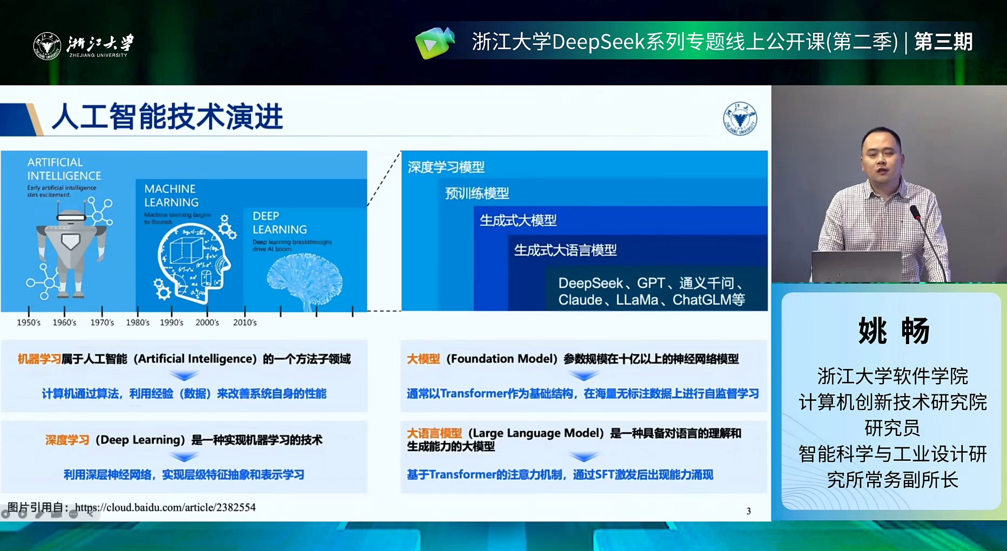
Notes:
1. 人工智能技术自1956年达特茅斯会议以来持续演进，近期在连接主义、符号主义、预训练模型及大模型方面取得显著成功。
2. 过去20年中，机器学习作为人工智能的子领域，通过利用经验数据改善系统性能，成为广泛关注的焦点。
3. 深度学习的引入，尤其是深度神经网络，因其在图像识别、视频音频识别等领域的卓越表现，受到了极大关注。
4. 近年来，基于transformer架构的大模型和深层次语言模型，在海量无标签数据的自监督学习中取得重大突破，成为研究热点。
5. 人工智能领域广泛，不仅包括机器学习和深度学习，预训练模型与深层次语言模型更是深度学习领域的重要组成部分，展示了AI技术的广阔前景。

Slide 3
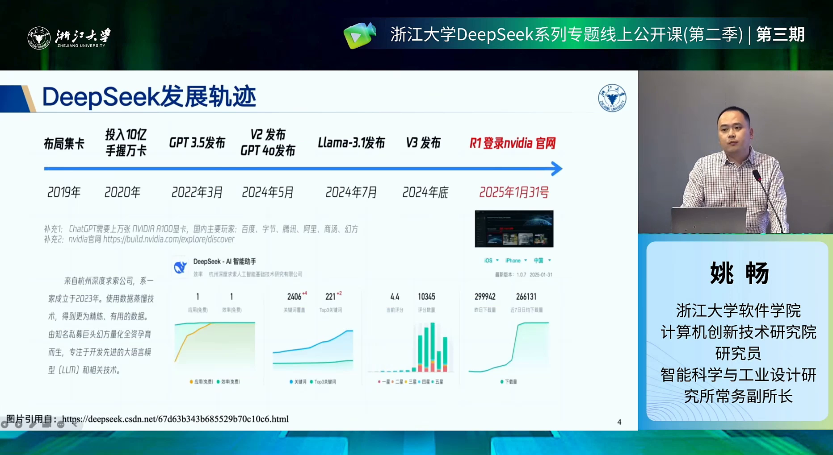
Notes:
1. deep sake公司在2023年成立，自成立之初便受到广泛关注，特别是在代码生成领域发布的首个模型deep coder。
2. 2024年1月5日，deep sake发布了deep seek大模型，进一步在行业内引起了轰动，特别是在V2版本于同年5月发布后，因其高性价比获得广泛认可。
3. 2024年底，deep sake发布V3版本，再次提升其在行业内的影响力；2025年1月，RE版本的发布更是引起了公众的广泛关注。
4. 在探讨deep sake对行业影响前，引入“系统一和系统二”的概念，该概念对于理解deep sake的技术路径和行业影响具有重要意义。

Slide 4
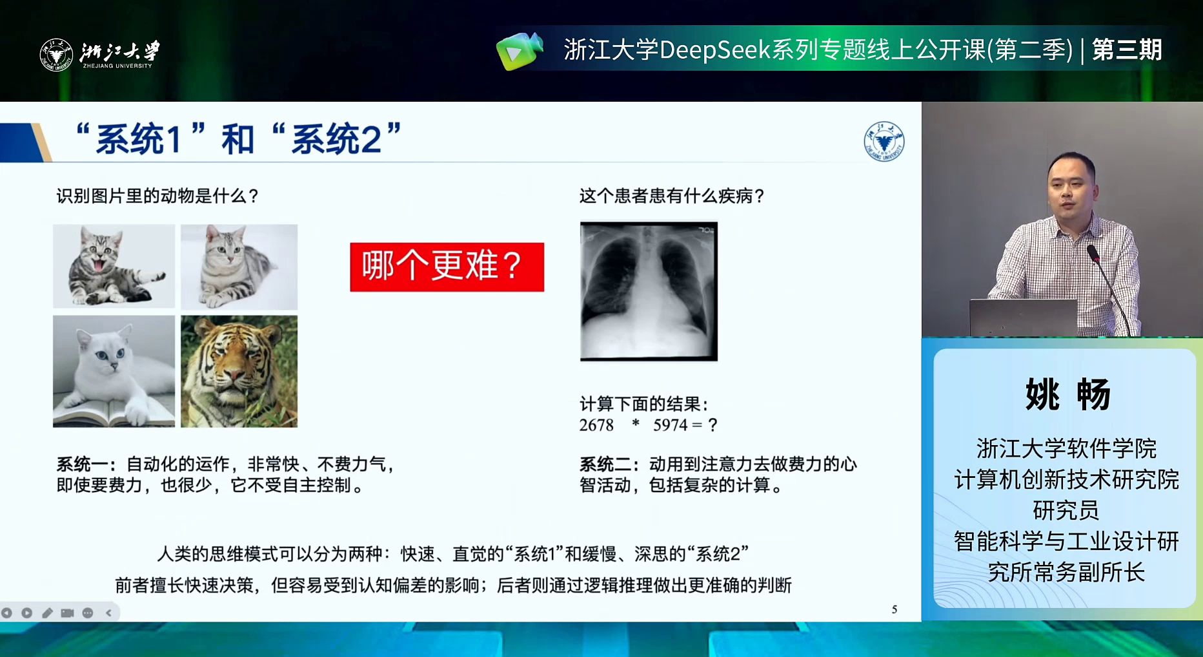
Notes:
1. 丹尼尔卡尼曼在他的书《思考快与慢》中提出，人类思维模式可以分为快速直觉的系统一和缓慢深思的系统二。
2. 系统一擅长快速决策但易受认知偏差影响，而系统二通过逻辑推理能做出更准确的判断。
3. 人类在识别图片中的动物时能快速直观得出结论，但在判断CT影像中的疾病或进行复杂计算时则较为困难。
4. 计算机擅长处理科学计算和复杂运算，能够快速准确地给出结果，但长期以来，人工智能模型如深度学习被诟病为“黑盒”，难以解释其决策过程。
5. Deep Seek等技术的发展推动了深层次推理方向的进步，旨在让系统不仅能快速解决问题，还能以更直观和易于理解的方式呈现其思考逻辑。

Slide 5
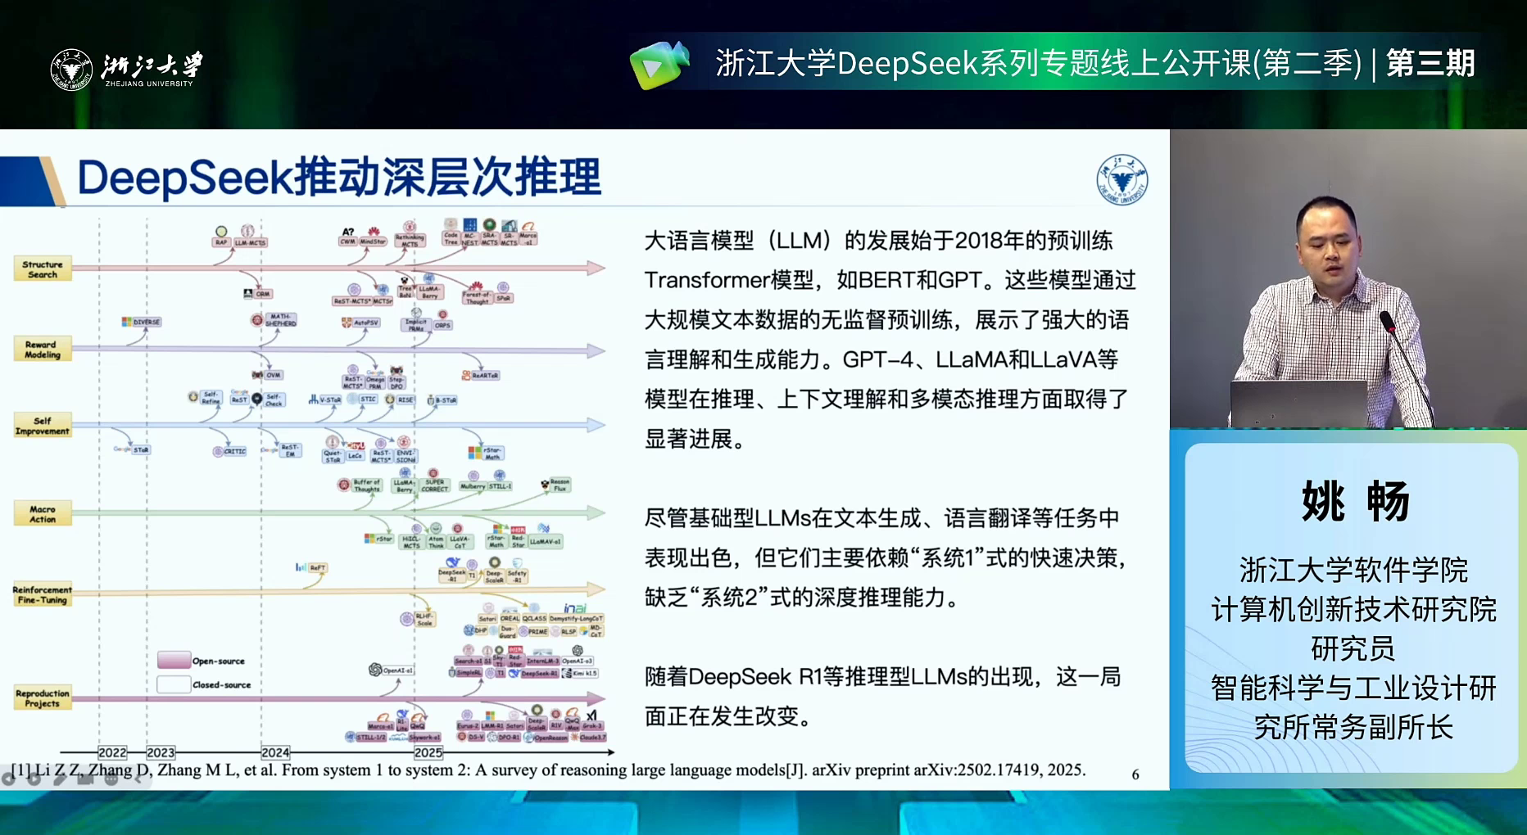
Notes:
1. 大语言模型自2018年开始，通过预训练在文本生成、语言翻译等领域取得了显著效果，但主要依赖于一次性的快速决策，缺乏深层次的推理能力。
2. 深层次推理研究早已存在，包括基于结构树的层次推理、基于反馈奖励的推理、基于自我进化的推理以及基于强化微调的推理，这些方法推动了相关领域的发展。
3. 蒙特卡洛树搜索是一种经典方法，尤其在结构推理方面，它结合深度策略价值网络，在2016年阿尔法狗战胜人类围棋冠军的事件中发挥了关键作用。
4. DeepMind等模型的推出，通过结合蒙特卡洛树搜索等技术，有力地改变了深度推理领域的发展局面，促进了更深层次推理能力的挖掘和提升。

Slide 6
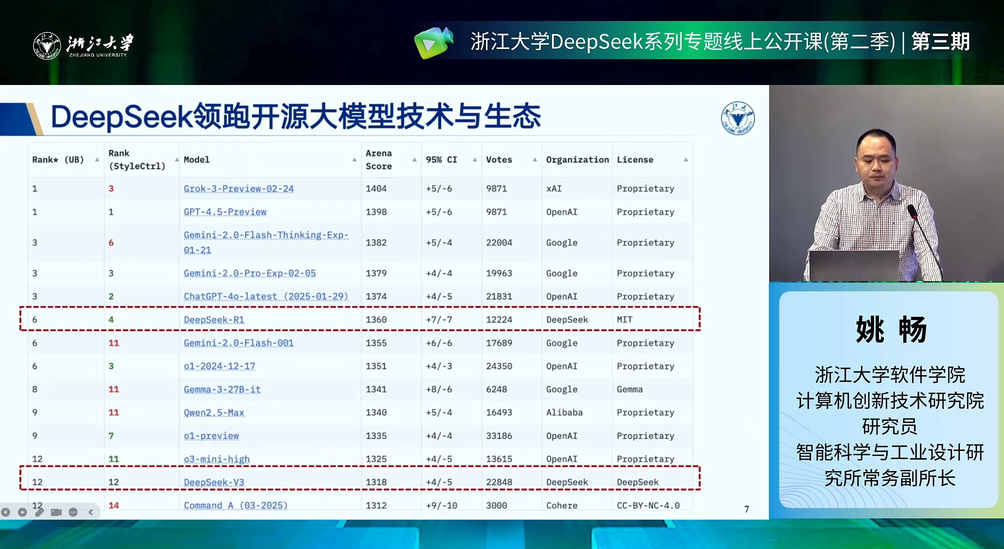
Notes:
1. deep c的出现显著影响了国际和国内大模型的生态，引起了广泛关注。
2. 在一个知名的国际跑分网站上，中国的大模型如deep sak的r one和V3，以及通义千问的2.5 max，在榜单上有所表现。
3. 截至大约一个星期前，这些排名仍在动态变化中，显示出竞争的激烈和生态的活力。
4. 大多数中国的大模型仍以闭源的方式进行评分和排名，显示出开源与闭源模型在生态中的不同地位。
5. deep sak在某种意义上已经引领了开源大模型在生态中的地位，突显了其在技术发展和社区贡献中的重要角色。

Slide 7
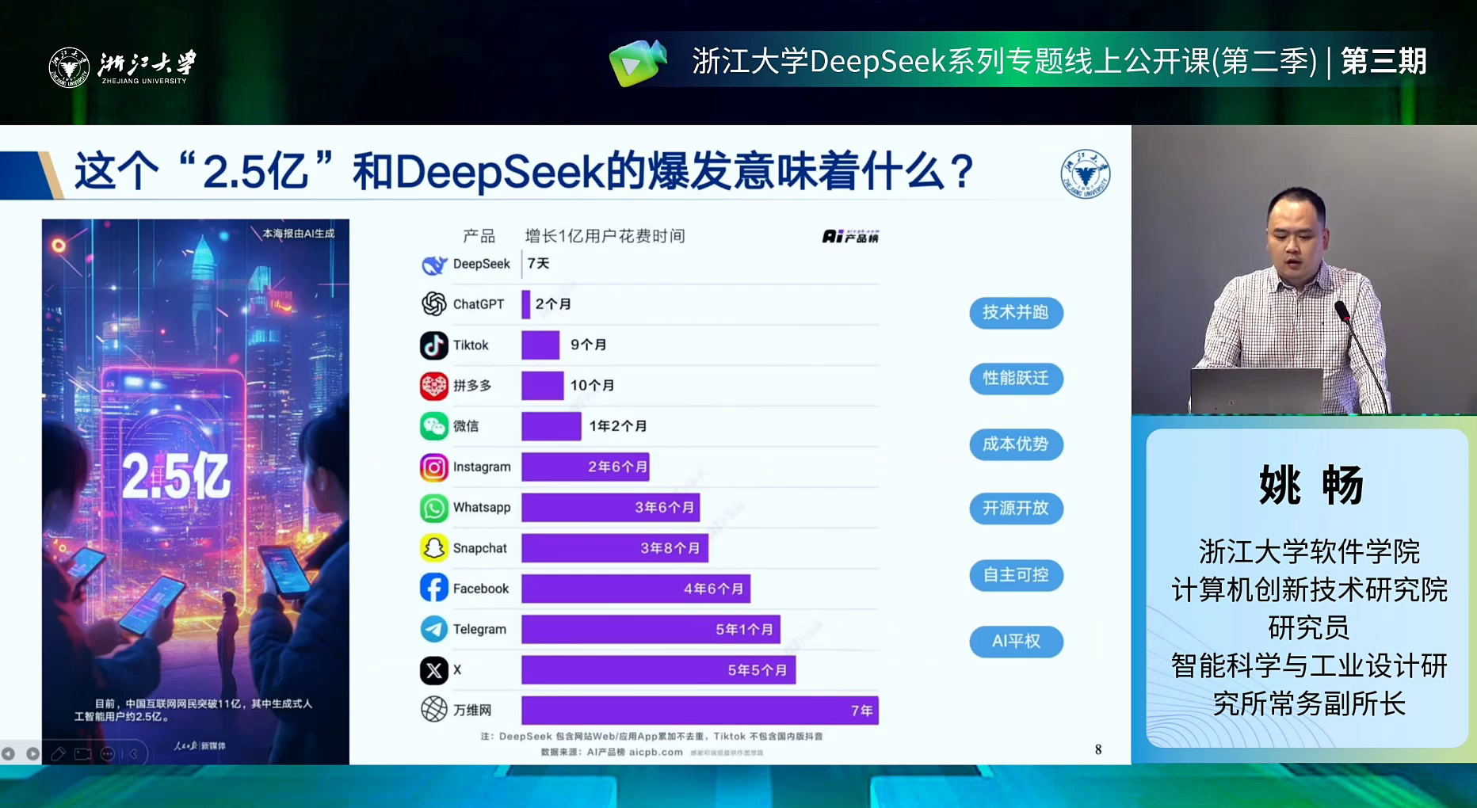
Notes:
1. Deep Seek在七天内积累了1亿用户，相比TikTok、微信和VKPD的用户增长速度，显示出其惊人的吸引力和市场接受度。
2. 目前，使用生成式人工智能的用户已达到2.5亿，表明大众逐渐认识到深层次人工智能在工作和生活中的潜在价值和作用。
3. Deep Seek和ChatGPT的迅速走红，促进了大众对人工智能技术的理解和接受，尤其是在不同场景下的应用效果和作用。
4. 虽然讨论集中在Deep Seek的用户增长和人工智能的应用上，但今天的主题是如何利用这些技术破局传统的智慧医疗领域。
5. 随着人工智能技术的普及和接受度的提高，智慧医疗领域有望通过引入深层次人工智能技术实现创新和突破，改善医疗服务和效率。

Slide 8
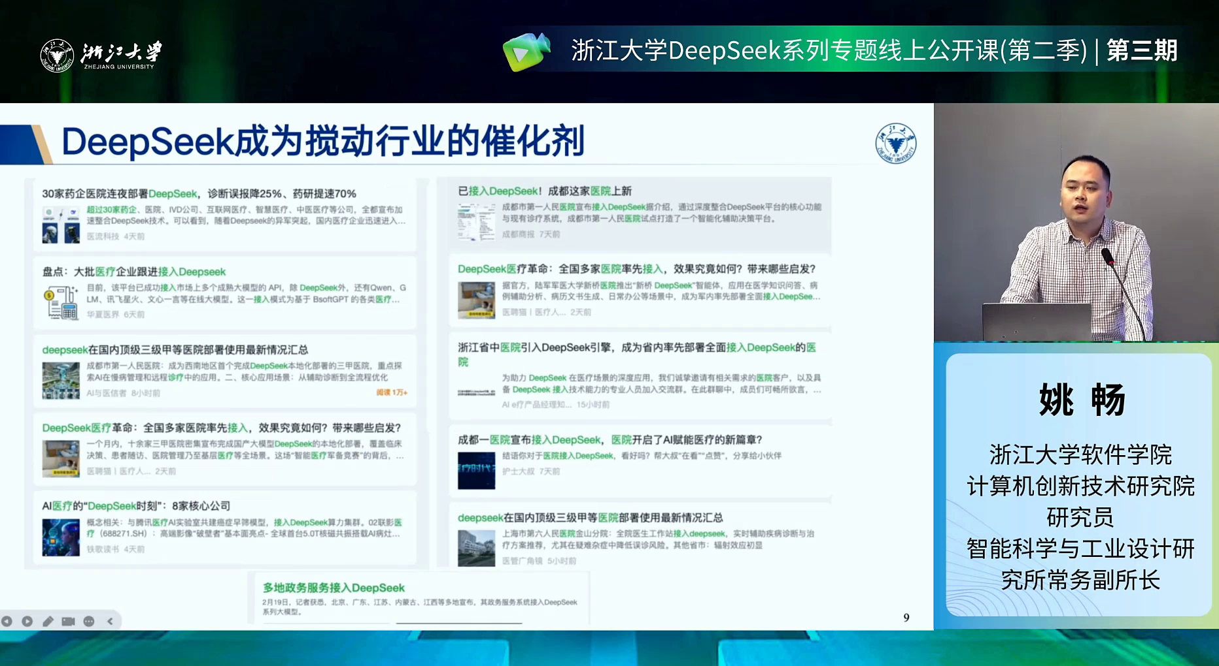
Notes:
1. Deep take已成为智慧医疗行业的催化剂，显著影响了公立和私立医疗机构以及政务系统。
2. 大量医疗机构逐步接入deep take，体现了医院对深层次人工智能和大模型前所未有的高度欢迎。
3. 人工智能，尤其是deep take，在医疗行业的应用得到了广泛的认可和采纳。
4. 微信公众号中的分析进一步证实了医院对于深度人工智能技术的积极态度和应用程度。

Slide 9
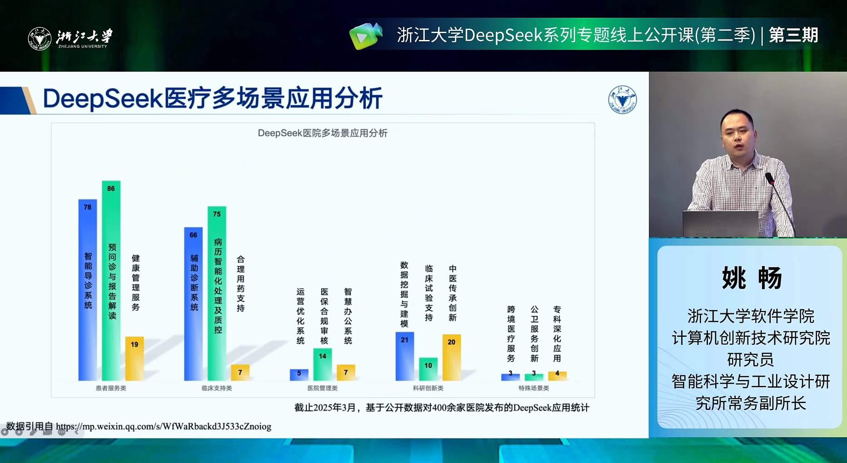
Notes:
1. 截止2025年3月，约400家医院公开应用了deep sig技术，主要集中在患者服务类、临床支持类、医院管理类、科研创新类及特殊场景支持类。
2. 患者服务和临床支持是两大主要应用领域，例如系统指导患者挂号科室，通过AI对话提前形成患者情况的结构化文档，以优化医生接诊流程。
3. 临床支持类应用，如辅助决策、病例智能化结构化处理和病例质量控制，占据主要场景，引发深思：这些应用是否真正满足临床刚需，是否显著提升医生诊疗效率。
4. 大模型和deep six技术在医疗场景的应用，尤其是生成式对话和交互，展现了大语言模型的特长，但其实际效用和对临床业务流程的影响需进一步探讨。
5. 后续讨论将聚焦于如何利用大模型和deep six技术破局智慧医疗，真正实现对医疗场景的革新和效率提升。

Slide 10
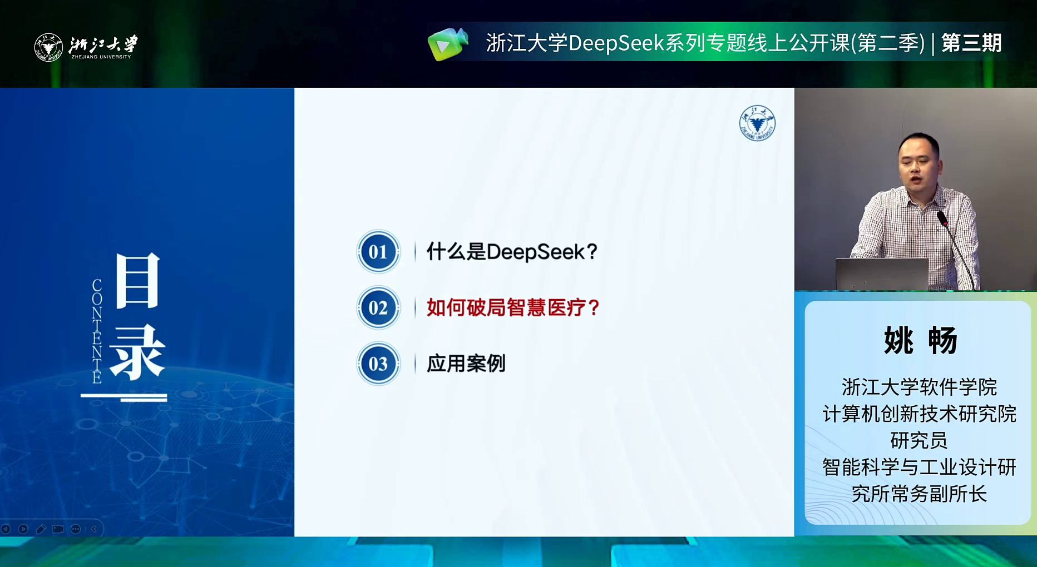
Notes:
null

Slide 11
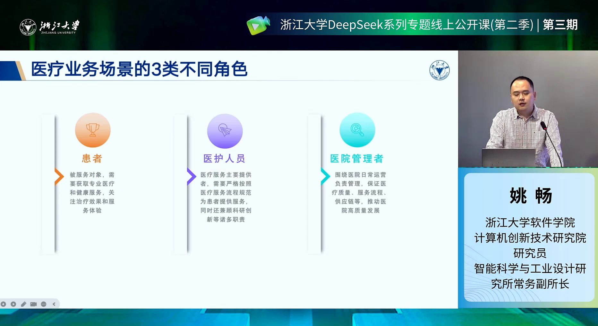
Notes:
1. 患者：作为医疗服务的主要接受者，关注治疗效果和服务体验。过去20年，尤其是近十年移动互联网的发展显著提升了患者在医疗场景中的服务体验，从挂号到缴费的流程均实现了线上化和便捷化。
2. 医护人员：医疗服务的主要提供者，需严格遵循医疗服务流程规范，同时承担科研创新等多重职责。他们工作强度大，从早到晚忙于查房、接诊、手术及科研，体现了极高的职业精神和奉献精神。
3. 医院管理者：负责医院日常运营的管理，确保医疗质量、优化服务流程和供应链，旨在推动医院的高质量发展。医院管理者的角色对于智慧医院的评级和政策实施至关重要，他们需兼顾医疗服务质量与效率的提升。
4. 移动互联网技术的发展：在过去的二十年里，尤其是近十年，移动互联网技术的飞速发展极大地改善了患者在医疗场景中的体验，使得挂号、查询医生信息、缴费等流程更加便捷高效。
5. 国家政策与智慧医院评级：国家针对智慧医院的评级和政策主要聚焦于提升患者服务体验、优化医护人员工作环境和流程、以及加强医院管理者的运营效率，旨在全面提升医疗服务的质量和患者满意度。

Slide 12
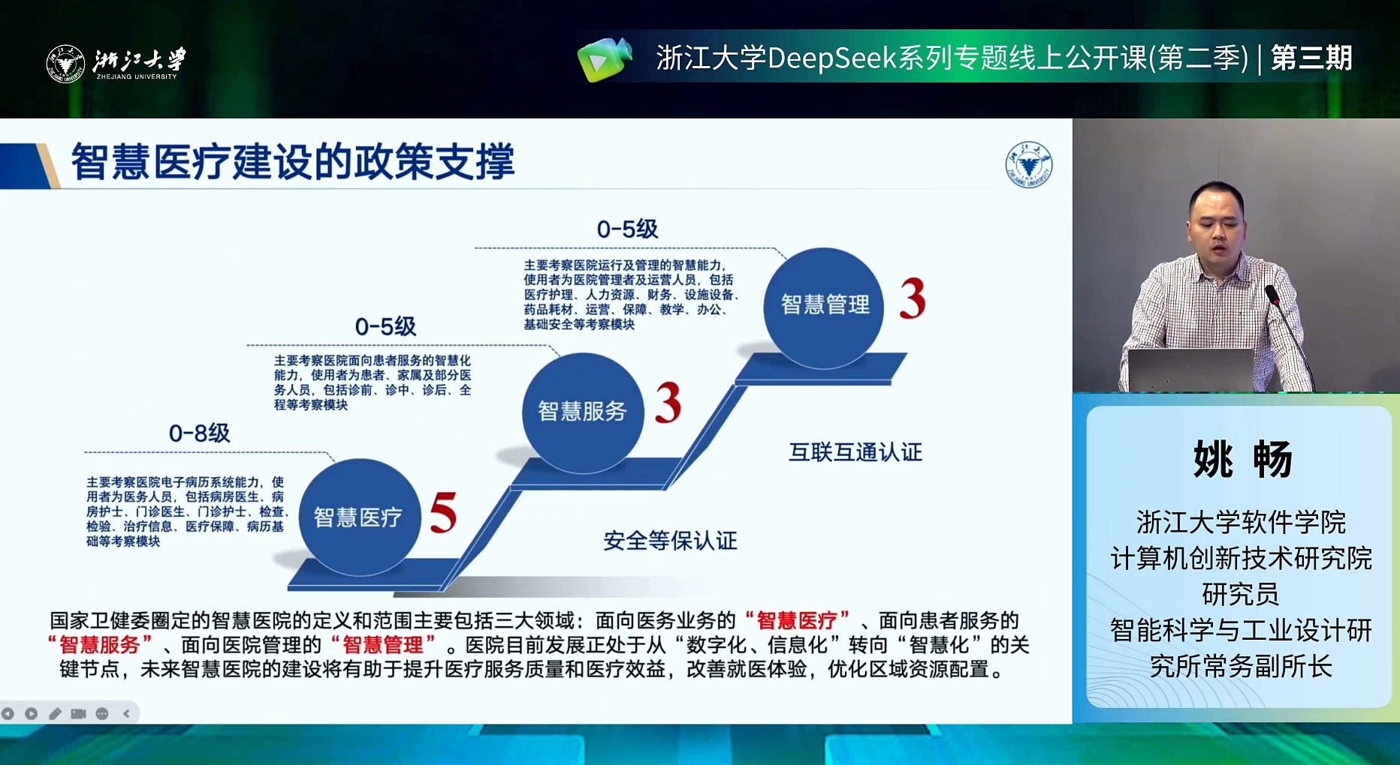
Notes:
1. 智慧医院的主要领域包括智慧医疗、智慧服务和智慧管理，分别面向医疗业务、患者服务和医院管理。
2. 20年之前，智慧医疗主要专注于系统的应用，以电子病历应用水平评级为主，后转变为更全面的智慧医疗服务。
3. 智慧服务着重于满足患者、家属及医务人员在诊前、诊中、诊后的服务需求，提升就医体验。
4. 智慧管理旨在通过智能化手段优化医院管理，是医院从数字化、信息化转向智能化发展的关键节点。
5. 未来医院建设将有助于提升医疗服务质量和效益，优化区域资源配置，改善患者就医体验。

Slide 13
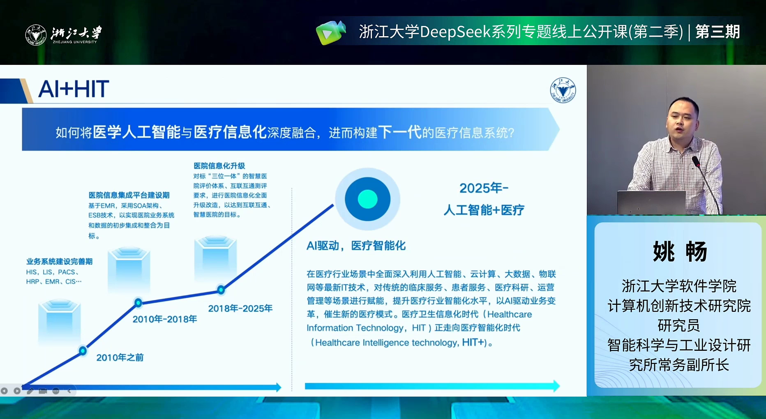
Notes:
1. 过去几十年，医院信息系统以收费为核心，逐渐发展至电子病历的普及，实现了患者数据的系统化共享与应用。
2. 进入人工智能时代，探讨AI在提升患者服务、医生工作效率及医院管理效能中的潜在作用成为焦点。
3. 医院信息系统在过去20年承担了多重职能，包括满足患者服务、医生使用、医院管理和科研需求，导致系统庞杂且数据标准不统一。
4. 大数据平台的兴起虽有助于数据集成与应用，但其在医院场景中的具体应用效果仍待明确，特别是在人工智能时代下的作用。
5. 面对复杂且多样化的医院需求，人工智能技术需探索如何有效整合现有系统，优化数据处理，以实现更高效、精准的医疗服务与管理。

Slide 14
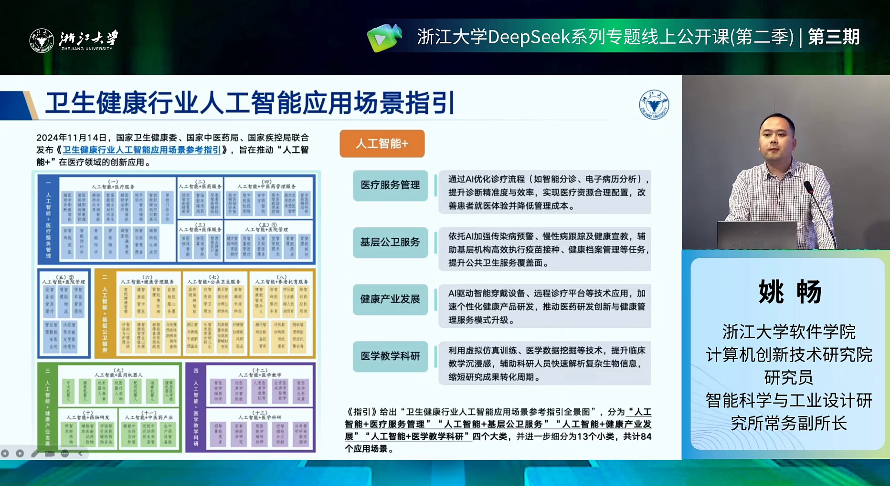
Notes:
1. 卫生健康行业的人工智能应用场景广泛，国家卫健委已明确指引，涵盖医疗服务、医药服务、医保服务、医院管理、健康管理、公共卫生服务、养老托育、医用机器人、药物研发及教学科研等84个不同场景。
2. 尽管应用场景丰富，但在医院场景中，许多有潜力的AI应用并未充分发挥其作用和效果。
3. 存在某些因素阻碍了AI在医院场景下的广泛应用，这是后续主要探讨的问题。
4. 本次讨论的第一个问题聚焦于医院是否真正具备AI应用的基础。

Slide 15
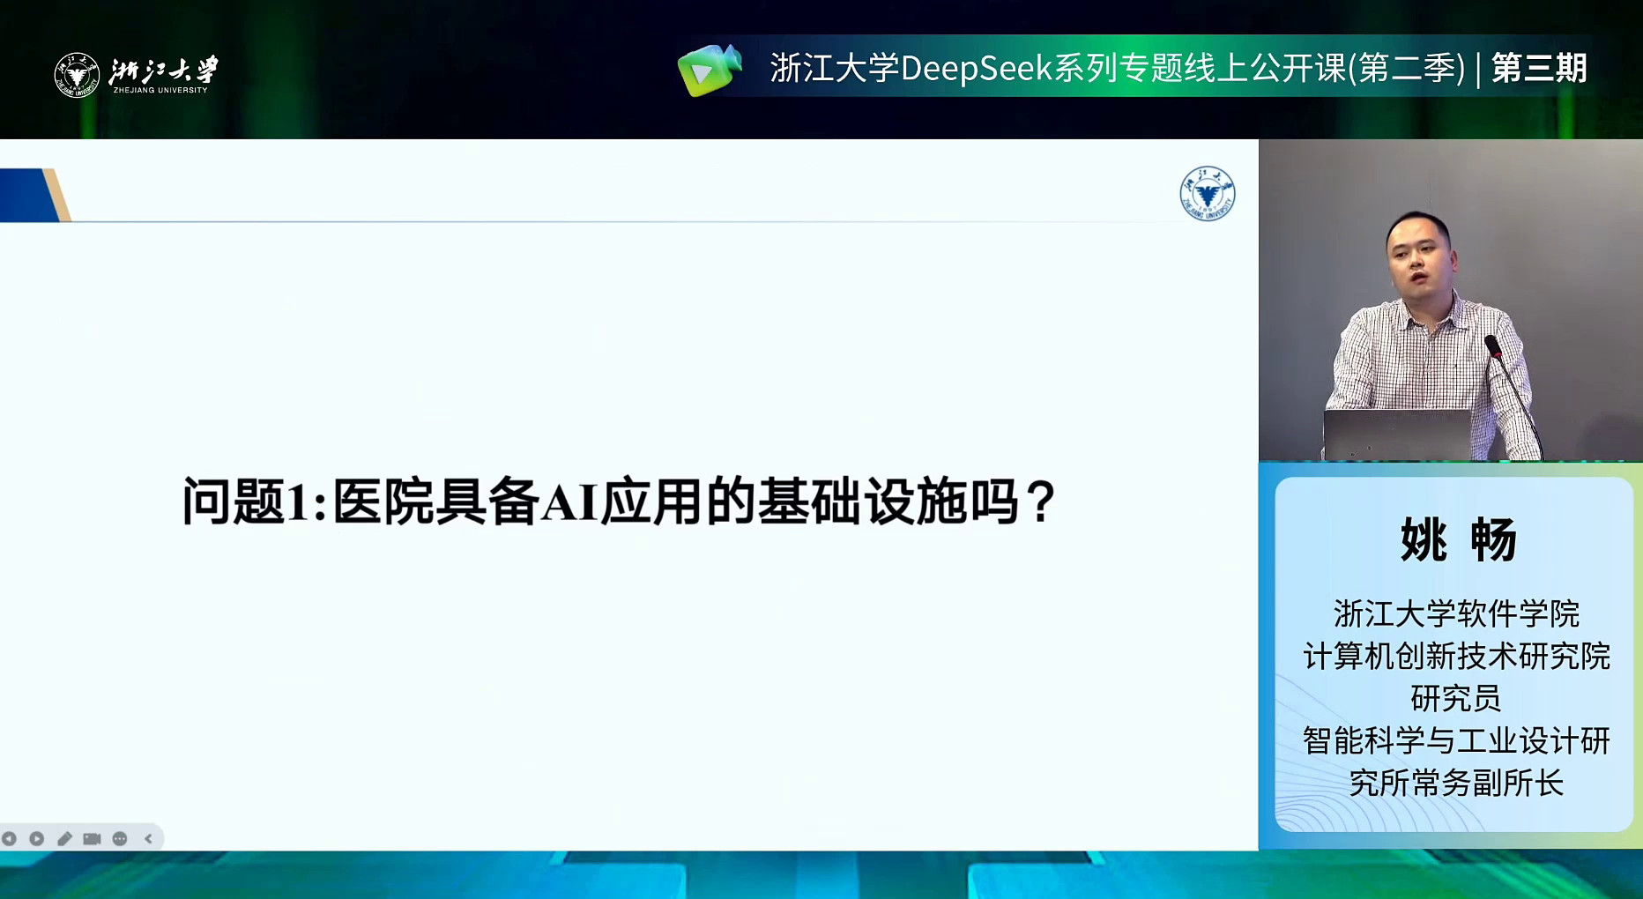
Notes:
1. 过去十几年，影像人工智能在胸部影像偏识别、肺结节识别、儿童骨龄识别等场景取得良好效果，但并未在医院大规模应用。
2. 医院是否已具备人工智能应用的基础设施，包括足够的算力，不仅限于训练算力，更重要的是能够支撑大规模推理的算力。
3. 疑问在于，当前的算力是否能够支持不仅是单个医生，而是100个或1000个医生同时使用AI技术。
4. 医学大模型或人工智能在医院落地的关键要素包括：具体的应用场景、充足的数据支持以及成熟的模型。
5. 尽管人工智能在医学影像分析上展现出巨大潜力，但其在医院的实际应用仍受限于基础设施、算力、数据和模型等多方面因素。

Slide 16
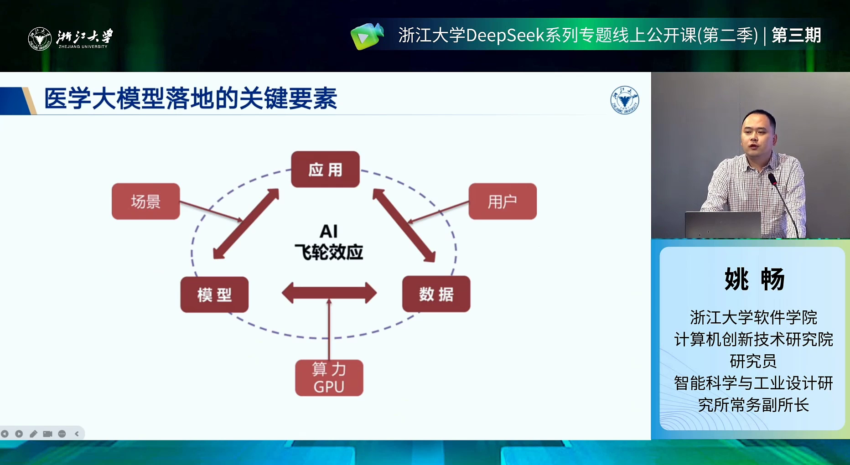
Notes:
1. 在大数据智能时代，好的数据、好的算法和好的算力是支撑智能应用的关键要素。
2. 在医疗场景中，人工智能的落地需要好的应用牵引，同时依赖于数据的挖掘治理、模型的训练以及持续的迭代。
3. 构建医院的算力体系和支撑体系是当前面临的挑战，尤其是在数据的隐私性和安全性方面。
4. 尽管大数据平台和治理在不同场景和行业中兴起，但实际应用是否真正解决了问题，改变了现状，仍值得深思。
5. 在AI浪潮下，思考和探索AI基础设施的建设方式，以有效支撑医疗场景下的智能应用，是当前的重要议题。

Slide 17
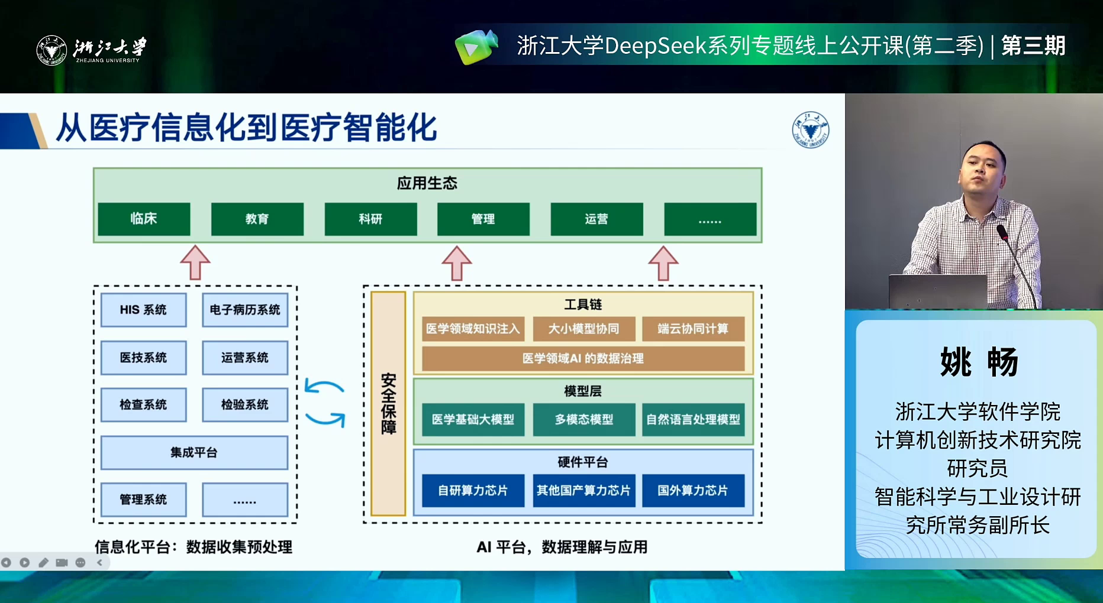
Notes:
1. 传统的医疗信息化系统，如HIS电子病历、运营检查检验等，主要功能是产生并沉淀大量数据，但缺乏有效利用数据的机制。
2. 在医疗智能化时代，应以应用牵引为导向构建基础设施，即首先开发具体的应用，如临床辅助决策、病例质量控制等，再根据应用需求逐步建立算力平台。
3. 随着应用的不断叠加和丰富，模型能力和工具链也将逐步完善，形成针对数据理解和应用的AI平台体系。
4. 强调在人工智能时代，医院应重视构建以应用为导向的生态系统架构，确保临床、患者或医院管理者能够实际使用这些智能化应用。
5. 通过应用的实践和反馈，不断优化和扩展AI平台的功能，实现医疗数据的有效利用和智能化医疗服务的提升。

Slide 18
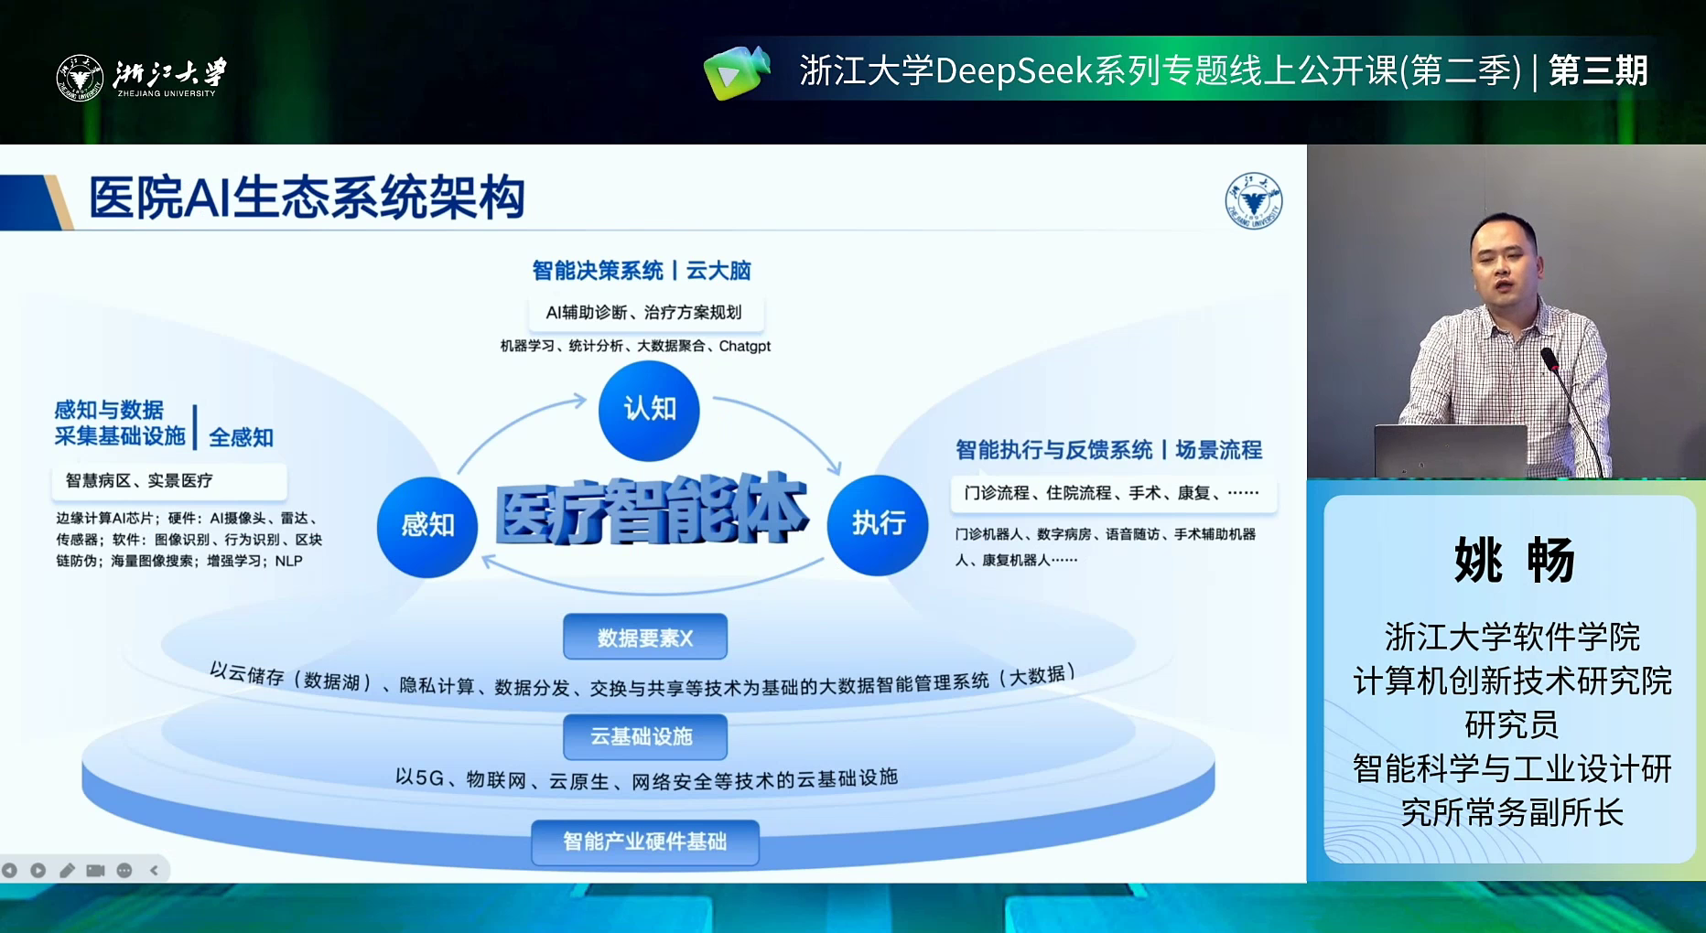
Notes:
1. 重点关注智能产业硬件基础，特别是云基础设施、数据治理和共享应用的底层设施，以支持医院广泛使用人工智能的基础。
2. 逐步建立一个体系，通过获取和利用更好的数据，支撑更好的应用，实现认知、感知、执行的飞轮循环，从而提升对患者服务、医生诊疗和医院管理的促进作用。
3. 在医疗场景下，人工智能大模型主要应用于门诊助手、病例自动生成等方面，通过自动化识别和分析，提升病例质量和医生工作效率。
4. 病例自动生成的应用需谨慎考虑，因为它可能影响医学生的培养过程，特别是对临床思维和问诊路径的学习，这是医疗教育的重要环节。
5. 人工智能在医院的应用还包括健康风险评估、就医咨询、驾驶舱决策支持、工作报告生成和智能问答等场景，通过全量全息数据收集和交互式问答，为医生和管理者提供所需信息。

Slide 19
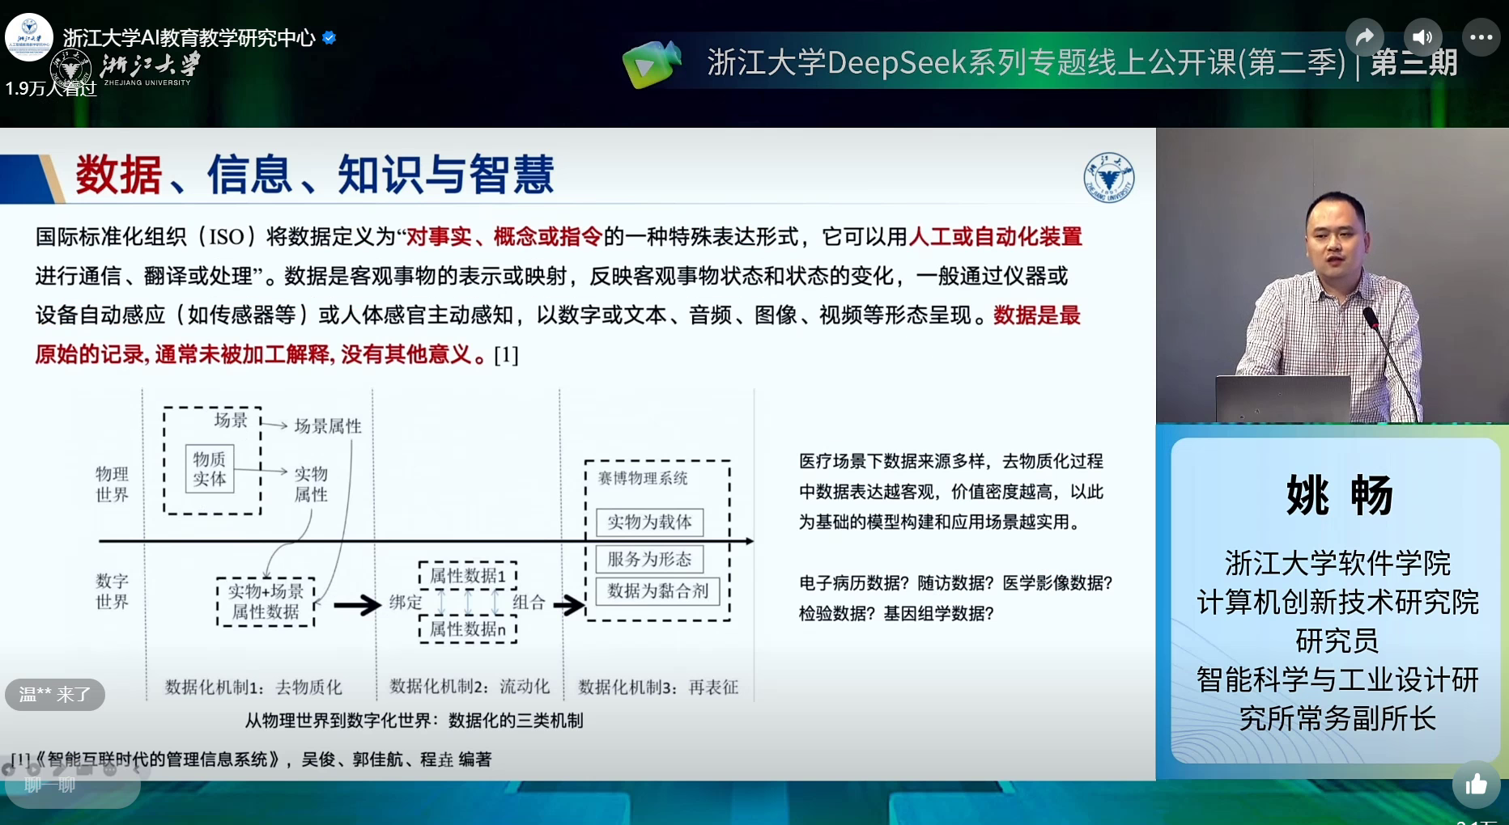
Notes:
null

